Slide 1
从神经网络到支持向量机
SVM简介
26/11/8

Slide 2
机器学习的含义
经过一定的训练，可以提高算法性能
  训练集中样本的大小（多少）
  训练样本特征的多少？（默认大样本、小特征）
  训练和验证，分阶段还是交叉进行(参见第八章)
  训练到什么程度为最优，即什么时候停止训练
  过度训练有什么坏处呢？
学习结果（所谓学到的算法）
  模型、概念、函数、分类器、识别器、学习机
  （从假设空间中）选定假设、选定权值
Notes:
大样本、小特征参考张铮的书里关于支持向量机的说明注解；交叉进行训练和验证参见第八章示例学习

Slide 3
神经网络学习的结果
用于分类的函数，两类或多类（可微连续）
  存在形式：神经网络的权值
线性或非线性回归 拟合函数
  此函数可能用于分类或识别之外的其它目的
  止于函数拟合
模型或函数的性能（去风险）随经验而上升
  训练经验
  验证（测试）经验
Notes:
另一个机器学习的类型是概率密度估计，如EM算法、Graphical Model等

Slide 4
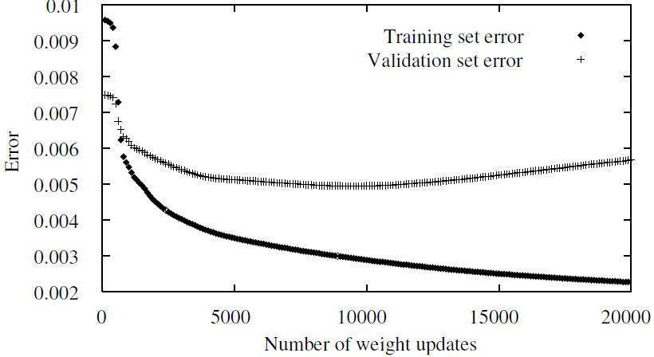
神经网络的过度拟合问题
定义：参见§3.7.1, p49
  训练误差过小，而泛化误差变大
  原因：拟合了训练数据中的噪声或特异数据
目标：经验误差和泛化误差（预测风险）都小？
9100
泛化误差
训练误差
图4.9
Notes:
很多书中说ANN的目标是令到经验误差或训练精度最小化，这是不对的；

Slide 5
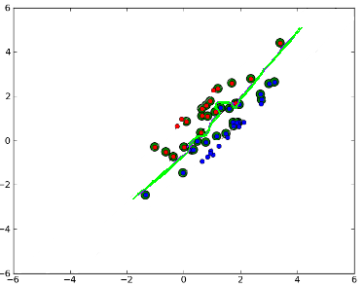
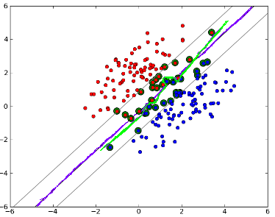
神经网络的过度拟合问题 (2)
wiggly
小样本：过度拟合的非线性函数
大样本：简单有效的线性函数

Slide 6
ANN的泛化、过度拟合和停止判据
权值更新算法的终止条件
  一种选择是，对训练样例的误差降低至某个预先定义的阈值之下
    这不是一个好的策略，因为反向传播算法容易过度拟合训练样例，降低对于其他未见实例的泛化精度
泛化精度：网络拟合训练数据外的实例的精度
图4-9，尽管在训练样例上的误差持续下降，但在验证样例上测量到的误差先下降，后上升。
  因为这些权值拟合了训练样例的“特异性”，而这个特异性对于样例的一般分布没有代表性。ANN中大量的权值参数为拟合这样的“特异性”提供了很大的自由度

Slide 7
过度拟合发生时间
为什么过度拟合发生在迭代的后期，而不是早期
  设想网络的权值是被初始化为小随机值的，使用这些几乎一样的权值仅能描述非常平滑的决策面
  随着训练的进行，一些权值开始增长，以降低在训练数据上的误差，同时学习后的决策面的复杂度也增加
  如果权值调整迭代次数足够多，反向传播算法可能会产生过度复杂的决策面，拟合了训练数据中的噪声和训练样例中没有代表性的特征

Slide 8
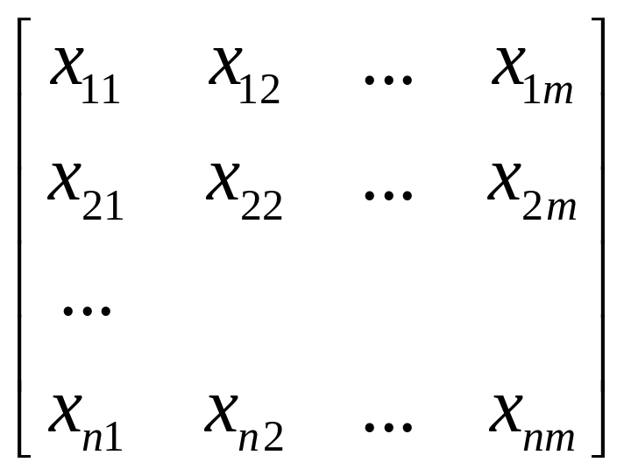
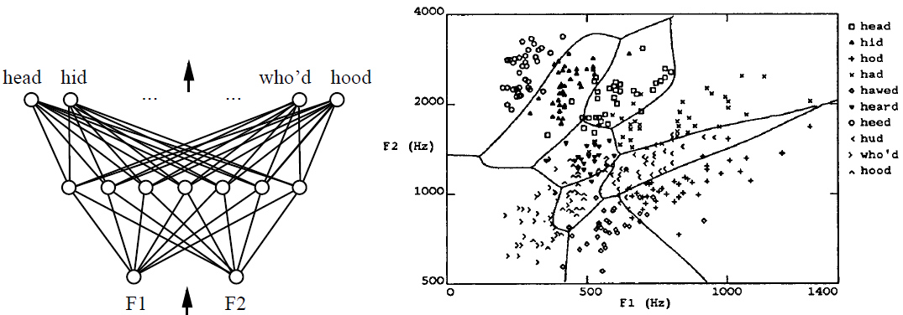
样本规模与样本特征向量尺寸
样本规模, n
  X: { x₁,x₂, …, x_{n}}
样本特征向量尺寸, m
  x_{i}: {x_{i1},x_{i2}, …, x_{im}}
Notes:
从图中可以看出m=2,N值很大；无人驾驶汽车的例子，m=960, 样本规模：未知；
迭代次数和样本规模没有必然联系，教材中的例子，一个训练样本的迭代次数可以达到5000次之多；
而权值更新次数应理解为所有的样本的迭代次数（不考虑权值保持不变的情形）。

Slide 9
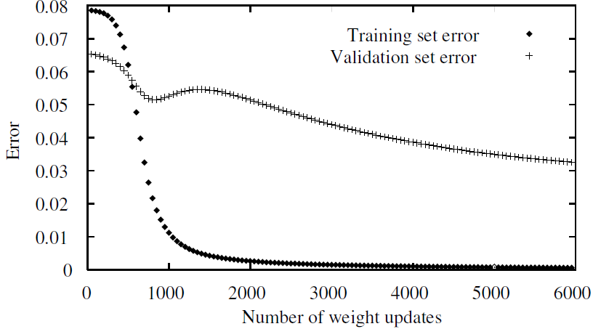
大样本泛化能力和停止判据
9100
非最小位置
能否在大样本的时候选择少数样本点确定停止判据；如果只有少数样本点时候怎么办？
Notes:
Illustration，能否在大样本的时候选择少数样本点确定停止判据；或者只有少数样本点时候怎么办？小样本而大特征集合会有什么问题
泛化能力：控制测试数据误差大小的能力

Slide 10
最优线性分类函数
线性分类函数并不是唯一的
怎么找到最优线性分类函数？
找到的最优线性分类函数管用吗？
需要付出什么代价？
有没有替代这个最优函数的别的什么函数呢？
  Support Vector Machine 是感知器的一种推广

Slide 11
α
线性分类器
x
f
y
f(x,w,b) = sgn(w x + b)
denotes +1
denotes -1
Any of these would be fine..
..but which is best?

Slide 12
α
线性分类器
x
f
y
f(x,w,b) = sign(w x + b)
denotes +1
denotes -1
How would you classify this data?
Misclassified
to +1 class

Slide 13
α
α
分类边界（有宽度）
x
x
f
f
y
y
f(x,w,b) = sign(w x + b)
f(x,w,b) = sign(w x + b)
denotes +1
denotes -1
denotes +1
denotes -1
Define the margin of a linear classifier as the width that the boundary could be increased by before hitting a datapoint.
Define the margin of a linear classifier as the width that the boundary could be increased by before hitting a datapoint.

Slide 14
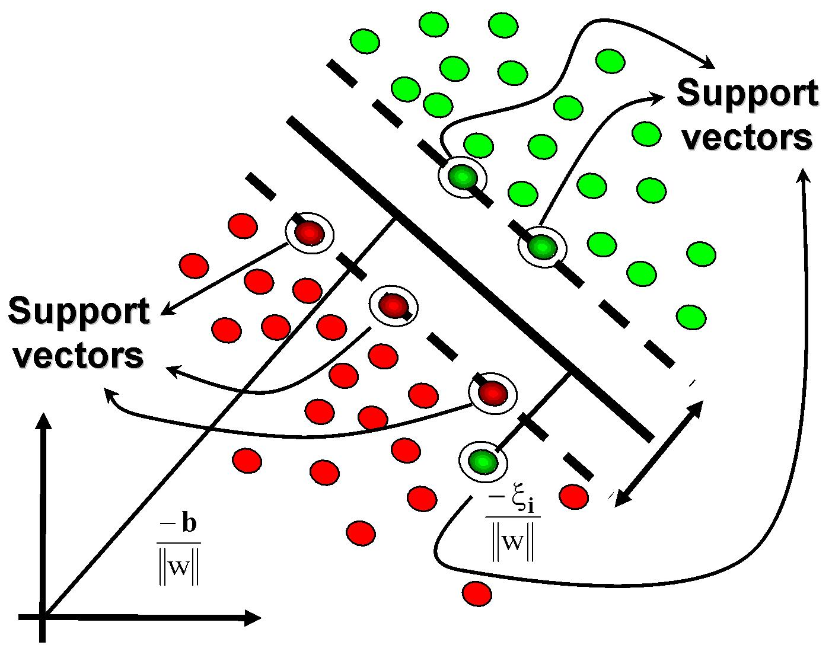
什么是支持向量？
分割线→最优分割线
隔离带→最宽？
减小验证误差

Slide 15
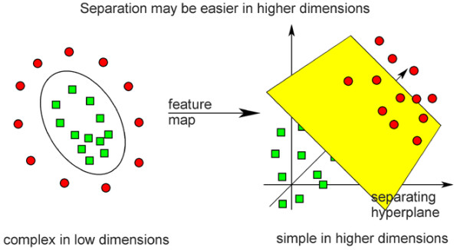
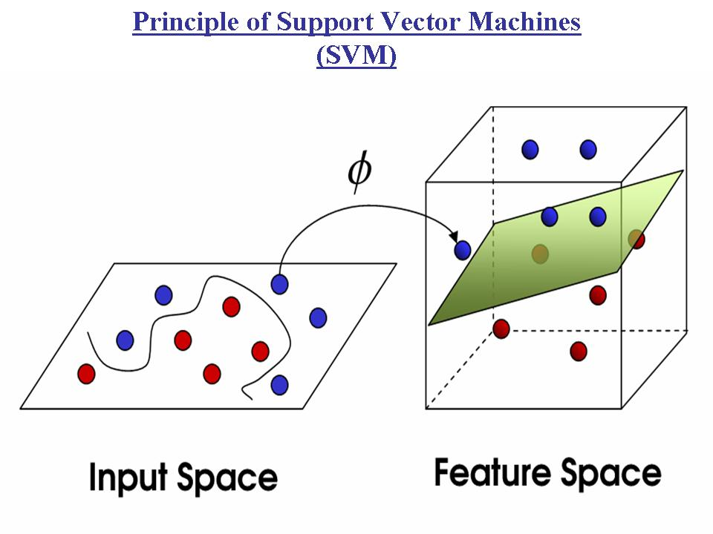
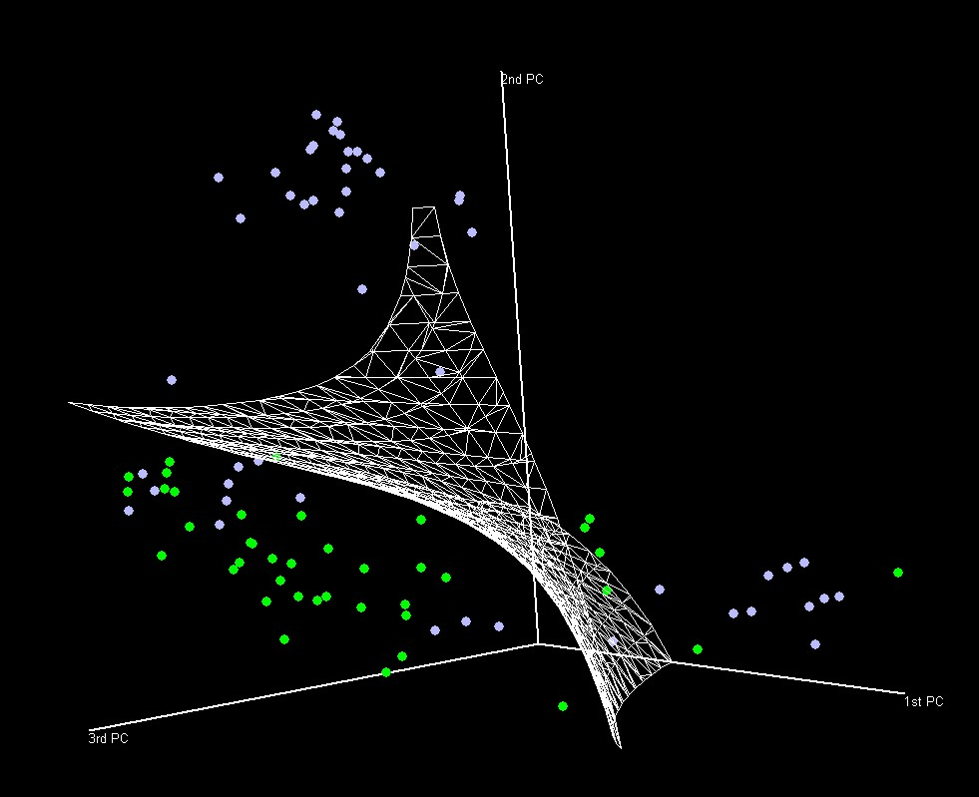
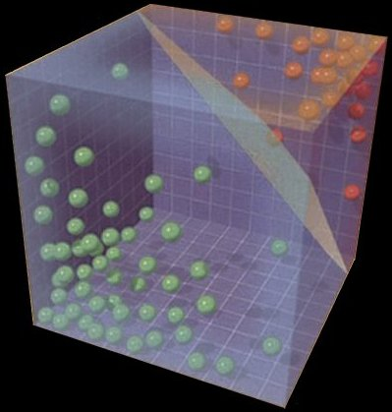
非线性问题的高维迁移线性化
飘起来的豆子
遥遥夜空、闪闪彩星
不同颜色 不同距离(年龄、亮度)
Notes:
飘浮起来的豆子们

Slide 16
Dimension Reduction
维灾 (Curse of Dimensionality)
  小样本（规模），大特征向量（尺寸）
  预测误差变大，模型的性能下降
降维 (Dimension Reduction)
Notes:
Dimensionality: the spatial property of having dimensions; "all matter has dimensionality"

Slide 17
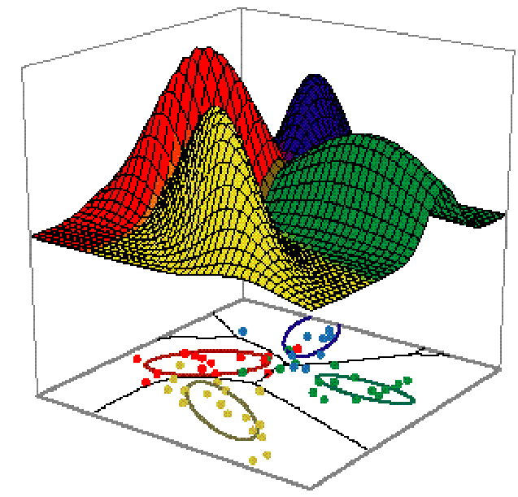
多类处理
One against all (rest)
One against one
  With eliminating
  With voting
Notes:
SVM本质上适于处理两类问题，对于多类问题的处理思路有两类

Slide 18
One-against-One Decision Function
问题：新来一个测试样例，如何计算d₁，d₂，d₃？
Example
d₁=d₃
Class 1
d₂,d₃<d₁
Class 3
d₁,d₂<d₃
d₁=d₂
d₃=d₂
Class 2
d₁,d₃<d₂

Slide 19
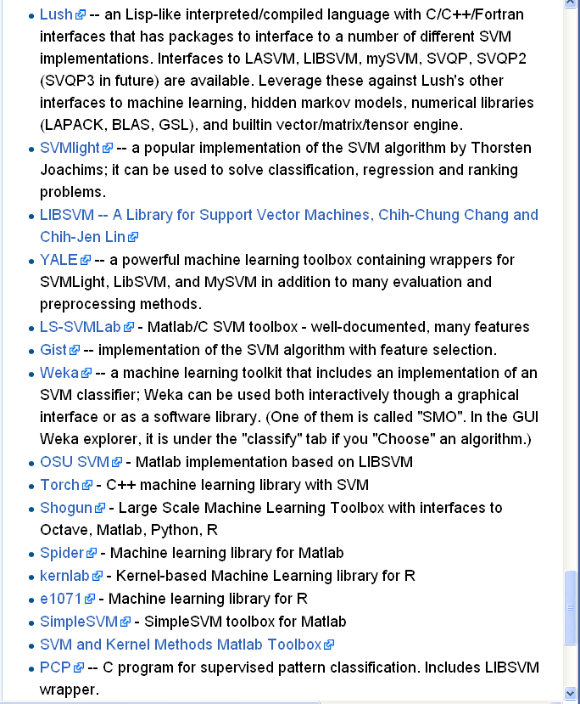
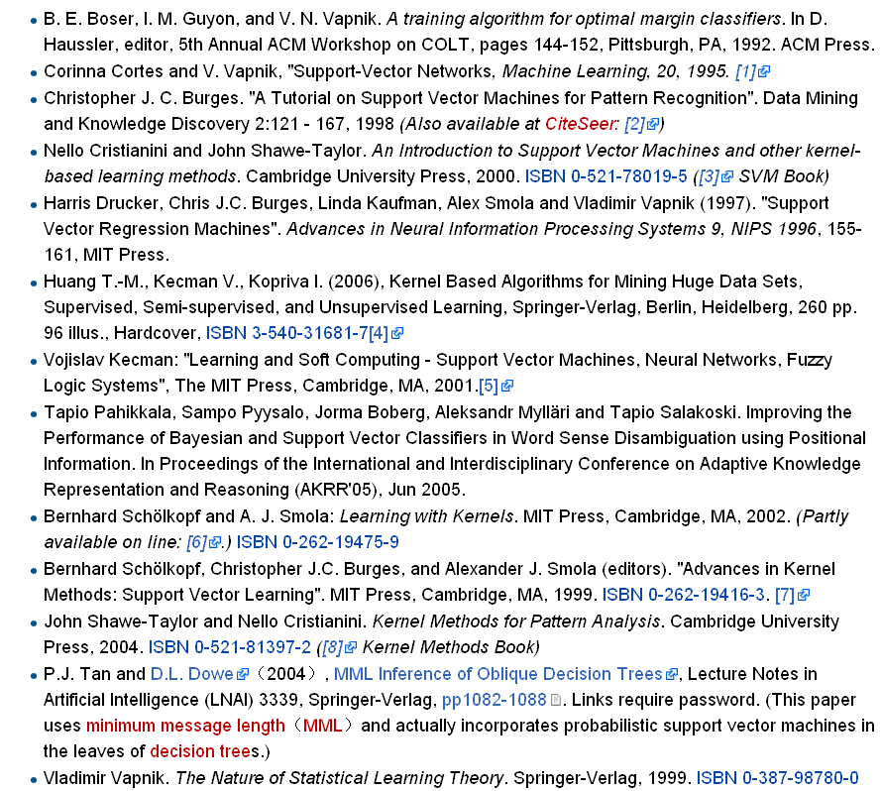
Software Tools & References

Slide 20
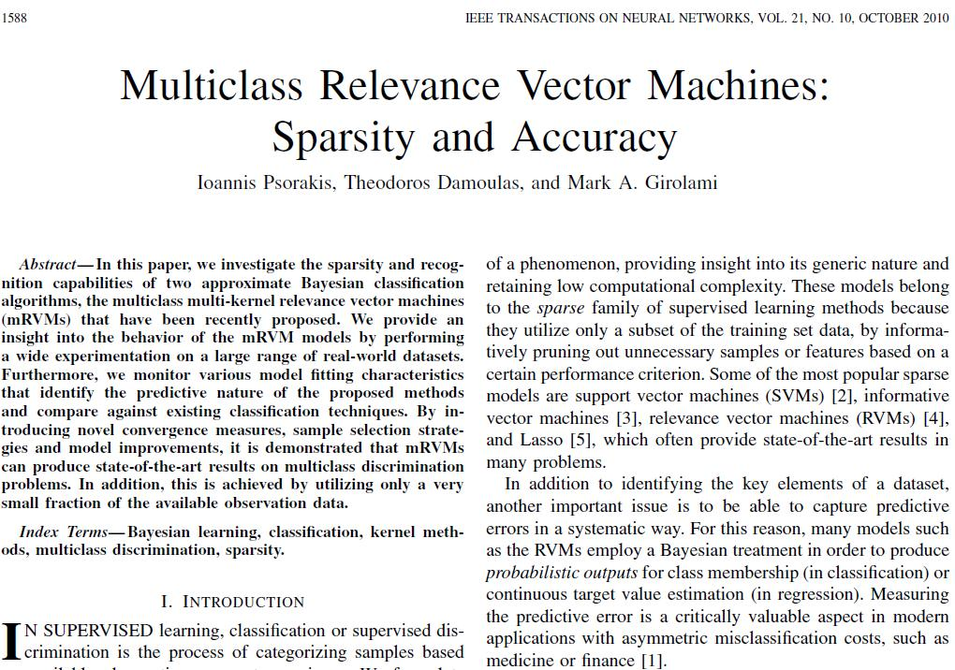
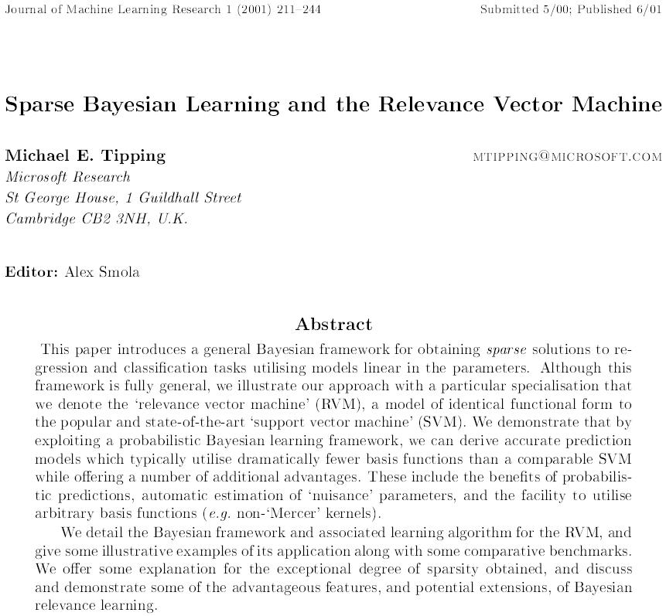
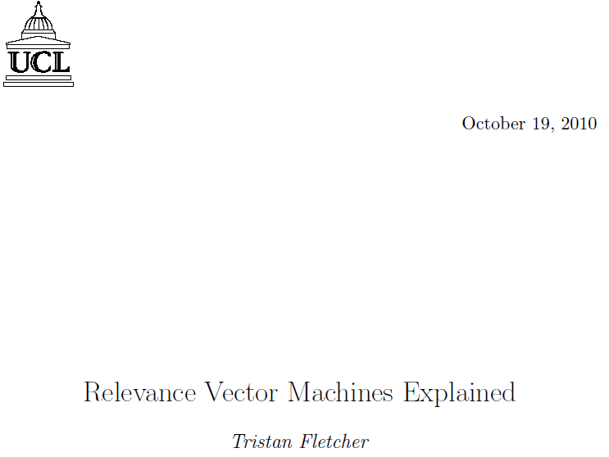
Relevance Vector Machine

Slide 21
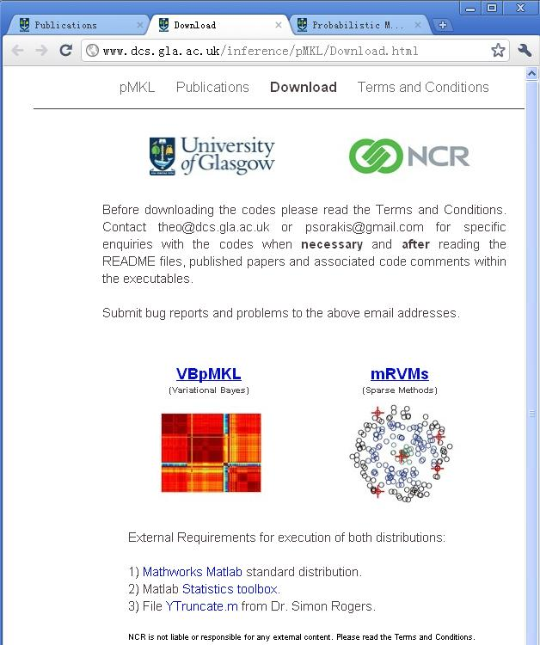

Software packages

Slide 22
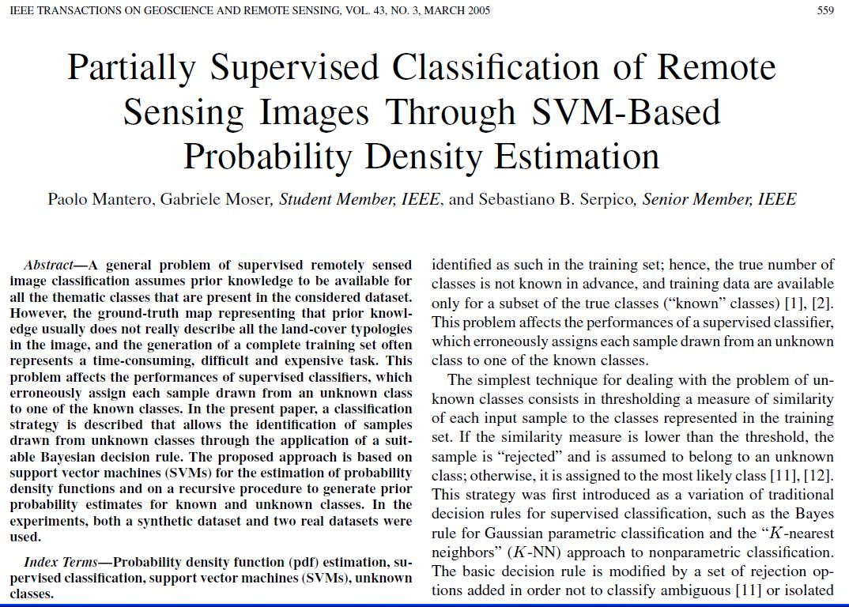
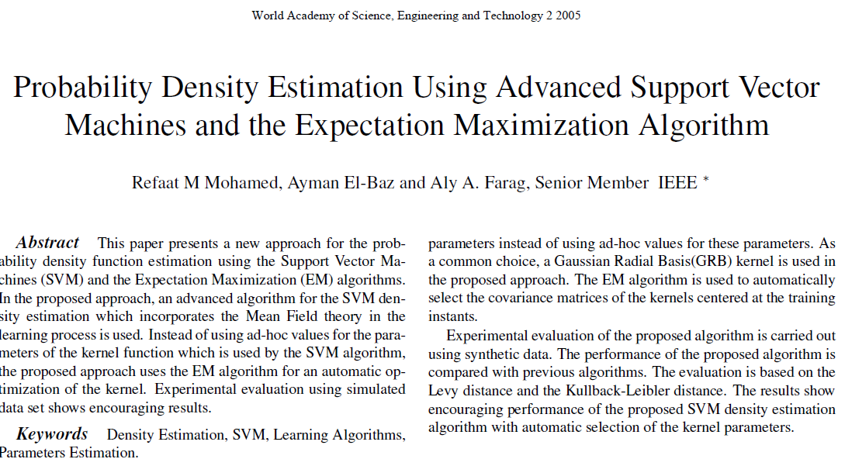
Probability Density Function Estimation

